Slide 1
Modeling Mention, Context and Entity with Neural Networks for Entity Disambiguation
Yaming Sun, Lei Lin, et al.
Harbin Institude of Technology & Microsoft Research
IJCAI 2015

Slide 2
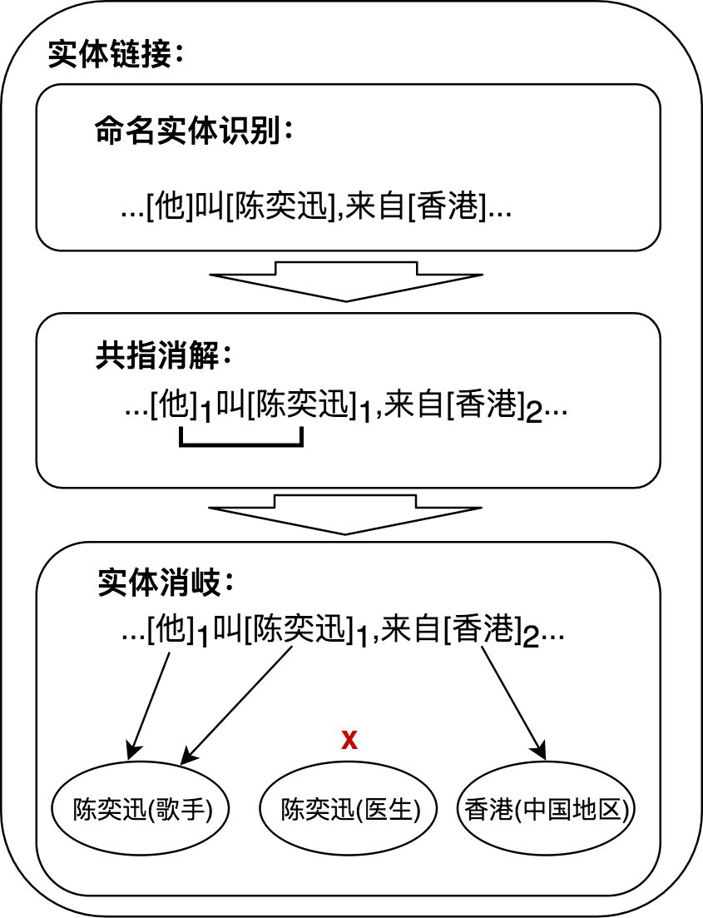
Review

Slide 3
Introduction
实体消岐（Entity disambiguation）： 给定一段文本和其中的表述（Mention），寻找从表述到实体的正确映射
实体可以是Wikipedia、百度百科等知识库中的一个页面，或者知识图谱中的一个实体结点，等（本文将Wikipedia页面作为实体）
http://shuyantech.com/api/entitylinking/
Notes:
表述一般用span表述

Slide 4
Contributions
本文提出了一个新的基于神经网络的有监督实体消歧方法，能够有效的捕获表述、上下文和实体的语义
通过卷积神经网络，同时考虑了表述的上下文单词及其位置信息。
通过low-rank neural tensor network，对上下文和表述进行语义组合
在两个benchmark数据集KBP2009和KBP2010上，均取得了state-of-the-art性能
Notes:
表述一般用span表述
低秩的神经张量网络

Slide 5
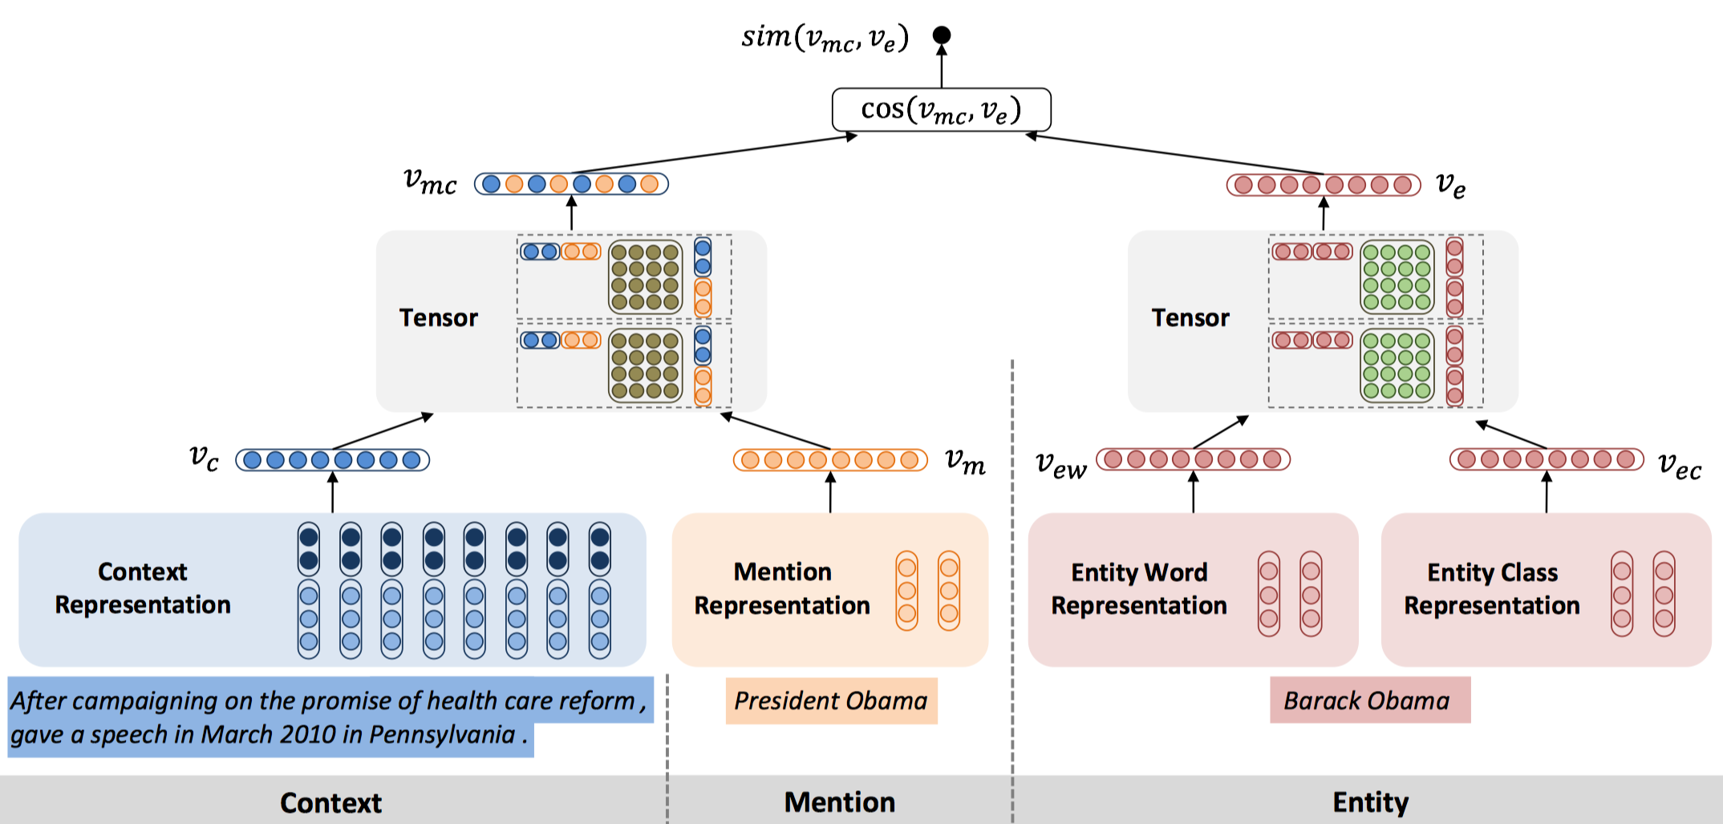
Overview
“After campaigning on the promise of health care reform, President Obama gave a speech in March 2010 in Pennsylvania.”
Notes:
在竞选医疗改革承诺后，奥巴马总统于2010年3月在宾夕法尼亚州发表了演讲
输入：表述的上下文，表述，实体
输出：在该上下文中的表述 与 实体 的相似度
该模型的目的就是为了衡量在某段上下文中的表述和各个实体的相似度，并且认为该表述指向相似度最高的那个实体

Slide 6
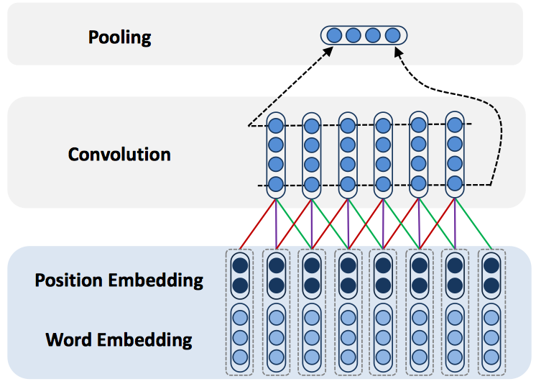



Context Modeling
卷积层计算：
其中，W_{conv}是 维
的权重矩阵，b_{conv}是hl维的权重向量
in_{conv}是 维的向量，是
卷积层的输入，由K个Word embedding
和Position Embedding串联而成
O_{conv}是一个卷积层的输出，hl维
K=3 (Window Size)
n(Context Length)
Notes:
Word Embedding 和 Position Embedding 都是预训练好的 （position embedding 也是将位置信息-2，-1，1，2这些稀疏的one-hot编码转化为稠密的低维向量）
每个词的 词向量和位置向量进行串联拼接
可以上黑板画一下矩阵乘法示意图

Slide 7
Context Modeling
最后通过Pooling层，输出一个固定长度为hl维的向量，作为Context Embedding
一个filter在长度为n的句子中扫描，生成n-k+1个hl维的向量
K=3 (Window size)
n(Context Length)
Notes:
本处采用average pooling

Slide 8
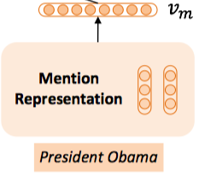
Mention Modeling
由于一个表述一般只由1~3个词构成，因此本文直接将表述中的每个词的word Embedding的均值作为Mention Embedding
那么，如何将Mention Embedding 和 Context Embedding进行语义的合并呢？
Notes:
图上画的不好 vm的维数应该和word Embedding 维数相同

Slide 9
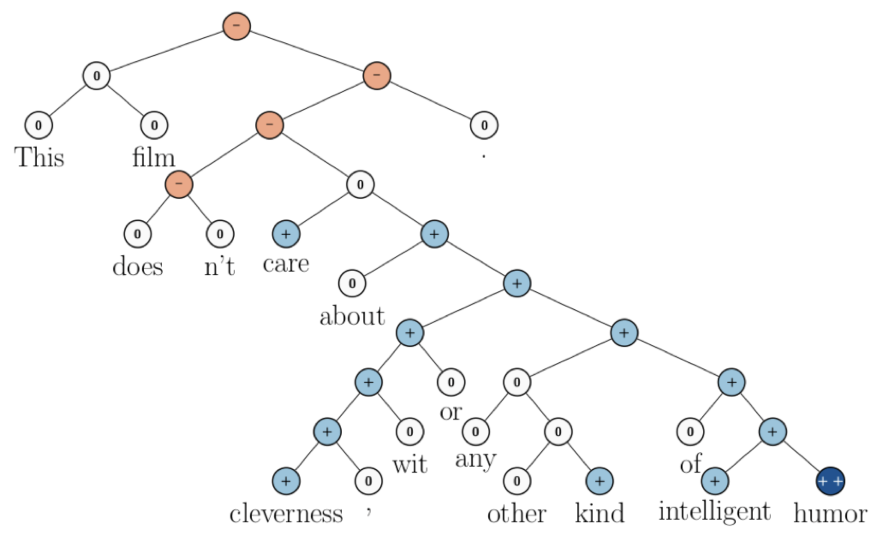
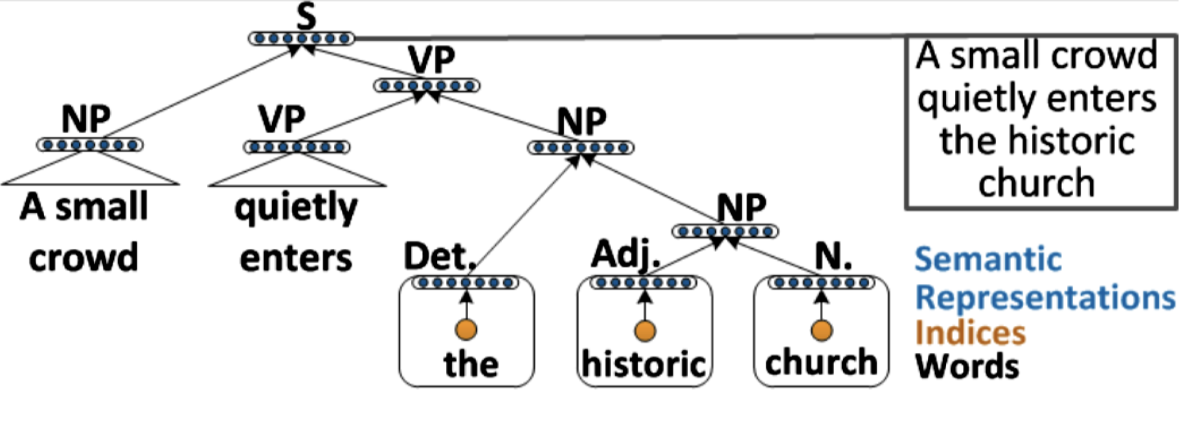
Neural Tensor Networks(NTN) [Socher et al., 2013]
在情感分析中，用于分析两个Word Embedding组合后的语义（state-of-the-art）
Sentiment Treebank
Notes:
右图的情感树中，两个子节点的embedding 合并成父节点的embedding 就是采用该技术

Slide 10
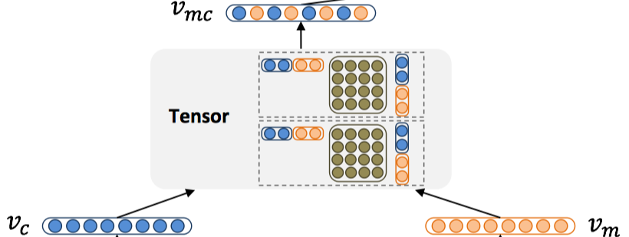
Merge Mention Embedding & Context Embedding
采用neural tensor networks ，将Mention Embedding 和 Context Embedding的语义进行结合
Context Embedding
Mention Embedding
Notes:
中间的矩阵是要训练的权重矩阵
将vc和vm先串联拼接起来

Slide 11



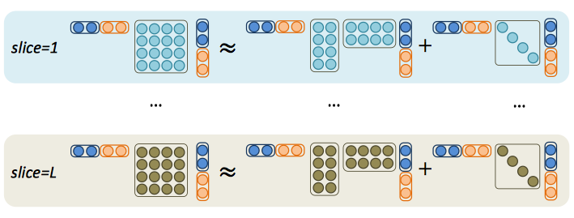

Merge Mention Embedding & Context Embedding
每个slice算出一个值，最后得到一个L维的输出向量v_{mc}
为了减少训练参数，对权值矩阵进行低秩近似分解：
那么v_{m}和v_{c}的语义组合如下：
Notes:
图中的rank取值为2
用这种方式训练网络 效果好

Slide 12
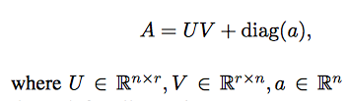
Low-Rank Plus Diagonal （LRPD）
许多深度神经网络中都采用该方法，将n*n的参数矩阵的参数个数降低至(2*r+1)*n
但是该方法似乎是经验方法？ 没有找到相关文献的理论依据

Slide 13
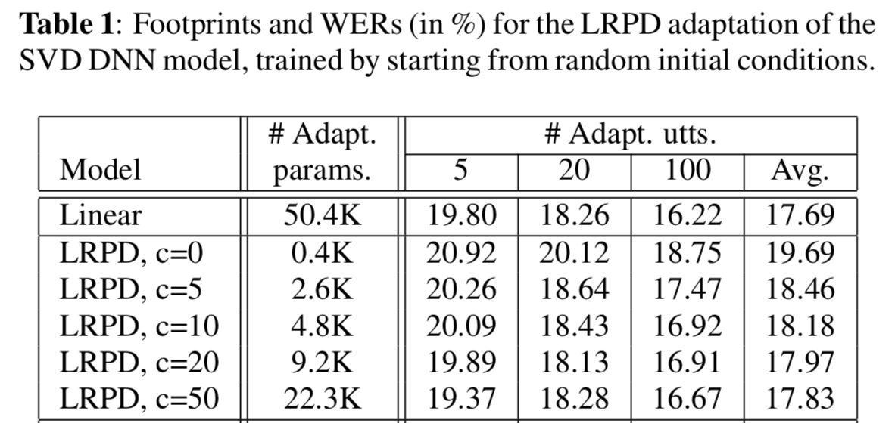

Low-Rank Plus Diagonal （LRPD）
[Yong Zhao,et al ICASSP 2016] 中指出，对全连接层进行矩阵分解时，用LRPD分解相较于SVD分解，在仅仅损失很少的精度的情况下，能够大大减少参数个数：
Notes:
LOW-RANK PLUS DIAGONAL ADAPTATION FOR DEEP NEURAL NETWORKS
LOW-RANK PASSTHROUGH NEURAL NETWORKS
右侧Avg越小越好

Slide 14
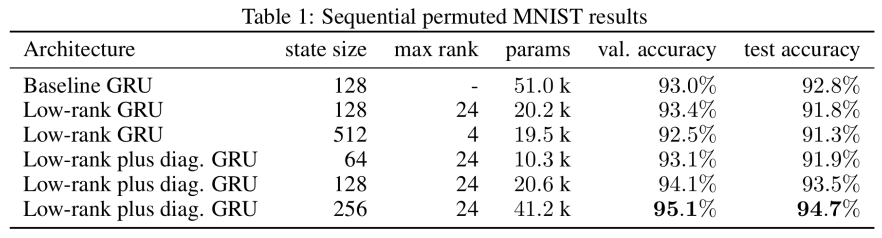
Low-Rank Plus Diagonal （LRPD）
[Valerio ,et al ICLR 2017] 分别比较了普通GRU、Low-rank GRU、Low-rank plus diag GRU 在MNIST数据集中进行分类的参数个数和准确率：
同等参数规模下，使用LRPD进行矩阵分解使得RNN的规模能够更大
Notes:
单元个数 rank值 参数个数 验证集准确率 测试集准确率

Slide 15
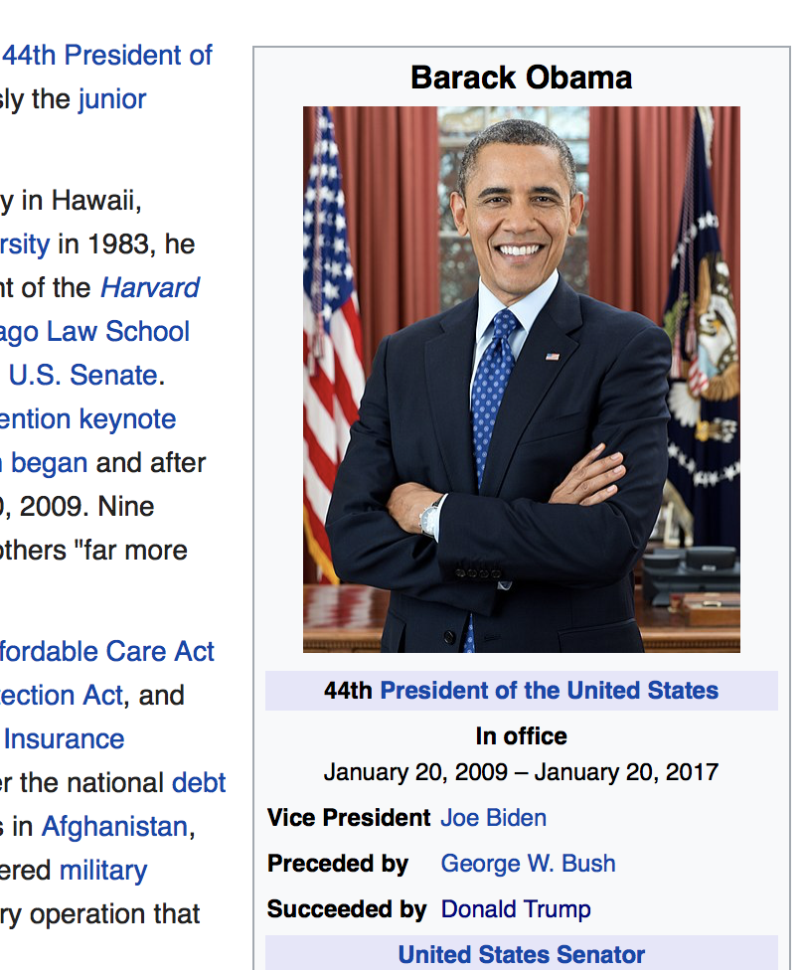
Entity Modeling
Entity Words
对于实体，我们需要从两方面考虑：
Entity Words： Wikipedia中实体页面的title
Entity class： Wikipedia中实体页面的infobox中的内容
Entity class

Slide 16
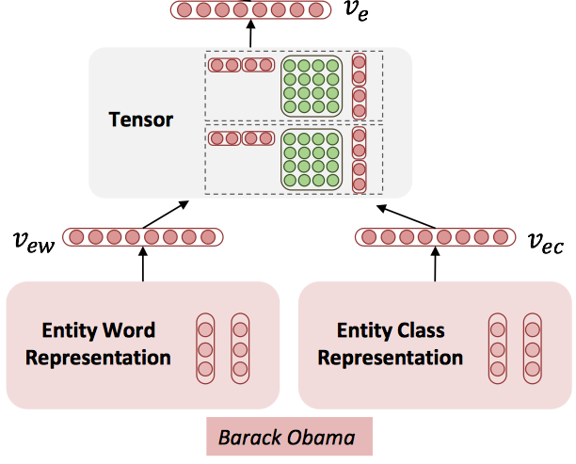
Entity Modeling
类似之前的方法，采用NTN将v_{ew}和v_{ec}的语义进行结合，得到v_{e}
通过把Entity Words 里的词和Entity Class里的词的Embedding求均值，得到两个向量：
Entity Words Embedding (v_{ew})
Entity Class Embedding (v_{ec})
Notes:
注意这里的NTN也进行了低秩近似分解

Slide 17
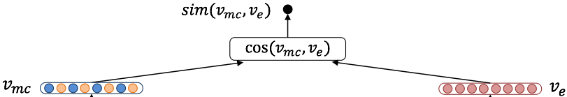

Entity Disambiguation
Mention-Context Embedding
Entity Embedding
采用余弦相似度衡量实体和表述及上下文的相似度：
对文中表述进行消歧时，只需将候选实体依次与其计算相似度，取相似度最高的实体最为消歧结果

Slide 18
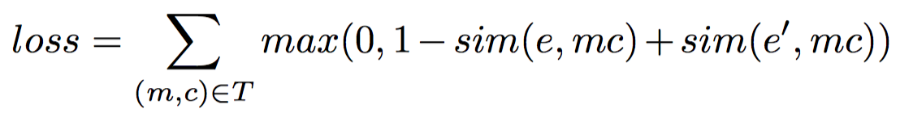
Loss Function
基本思路：对于文中的每个表述，表述与正确实体的相似度要高于表述与随机挑选的实体的相似度
Notes:
每一次计算损失时，需要遍历训练集中所有的表述及其上下文，对于每个表述再从其候选实体中进行随机采样得到e’
e是该表述真实对应的实体
算完loss后，再进行反向传播更新网络

Slide 19
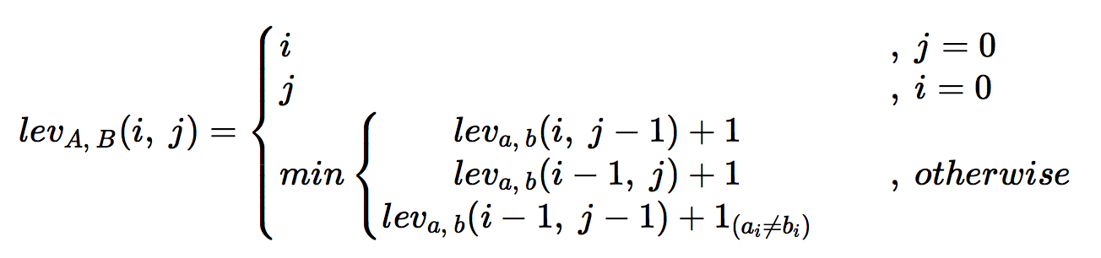
Heuristic rules to obtain candidate entities
为了减少每个表述的候选实体，采用启发式规则对候选实体进行筛选：
实体的title和表述精确匹配
实体的wikipedia页面包含该表述的超链接或重定向
实体的title和表述的最小编辑距离（把两个字符串变为相等，插入一个字符，删除一个字符，修改一个字符的最少操作数）小于2
筛选出的实体在KBP2009和KBP2010上召回率分别为90.08%和91.17%

Slide 20
Model Training
Word embedding Model: Skip-Gram with word2vec toolkit
Word embedding dimension: 50
Word embedding window size: 5
Initialized parameters: a uniform distribution U(-0,01, 0,01)
Learning rate: 0.01
Window size of convolution: 2
Output length of NTN: 30
Notes:
word embedding window size 就是指skip-gram时每次看多少上下文
Uniform distribution： 均匀分布

Slide 21
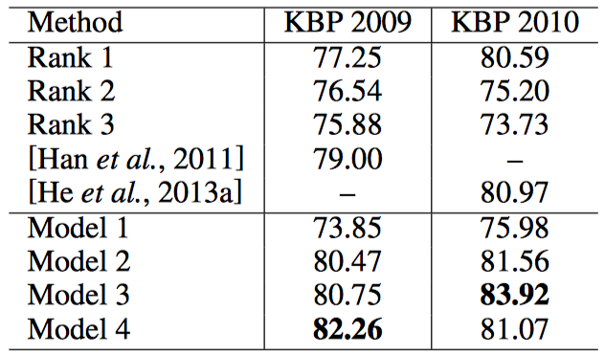
Experiment
数据集：Text Analysis Conference Knowledge Base Population（TAC-KBP）2009 and 2010.
采用下列4种模型进行实验：
仅使用表述和Entity words 作为特征
在Model 1的基础上加入了上下文特征
在Model 2的基础上加入了上下文与表述的位置特征
在Model 3的基础上加入了Entity class特征

Slide 22
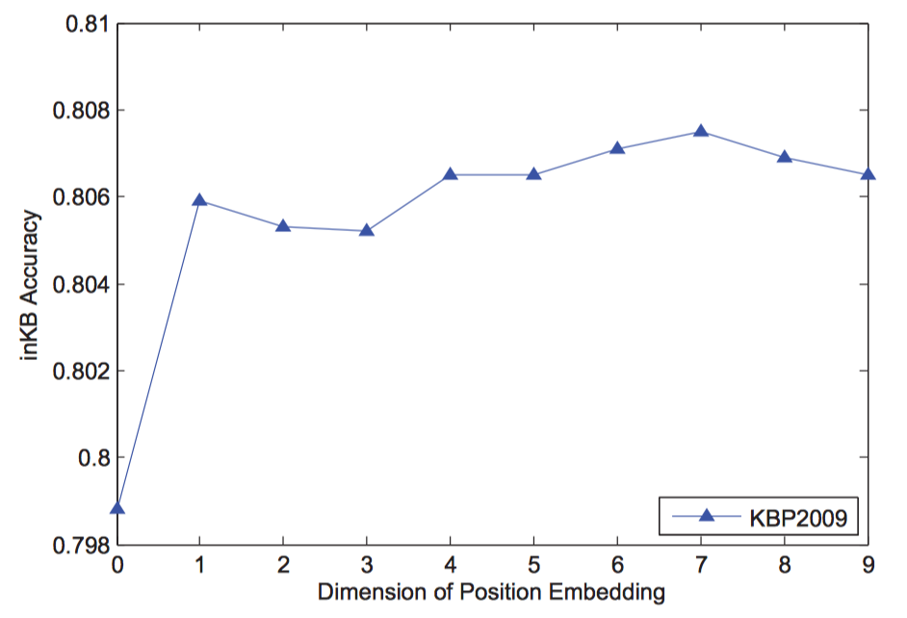
Model Analysis
添加了Position Embedding后，模型效果明显提升
Notes:
本文的Position Embedding采用7维

Slide 23
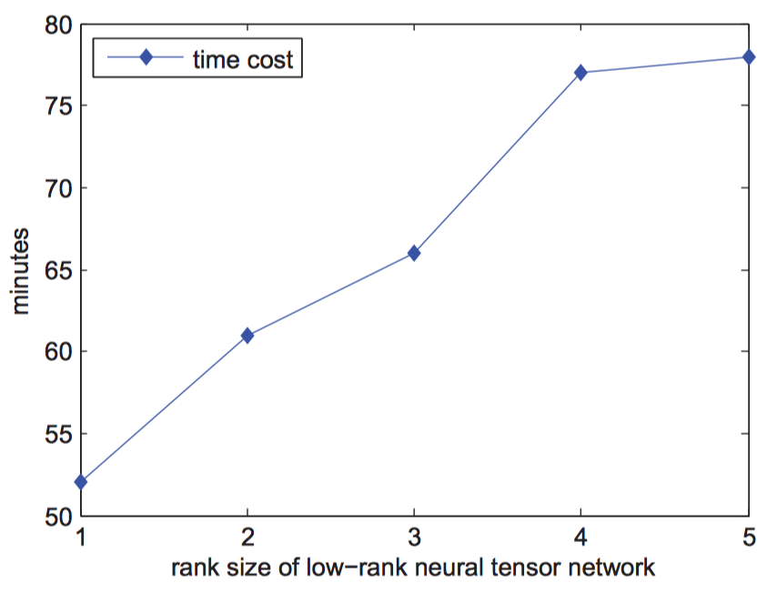
Model Analysis
64G memory
24 core Inter Xeon CPU
NTN 的 Rank size 和训练时间呈线性关系
Notes:
因为训练时间和参数个数呈正比，而参数个数为(2*r+1)*n，与r呈正比

Slide 24
THANKS

